Slide 1


Jak na przestrzeni lat zmieniał się poziom szczęścia w różnych krajach oraz co wpływało na wyniki?
Bootcamp Data Scientist
11 lutego - 23 lipca 2023
Krzysiek Kulesza
Mariusz Lendzioszek
Agata Pietrzak
Maria Żarnecka-Sitek

Slide 2
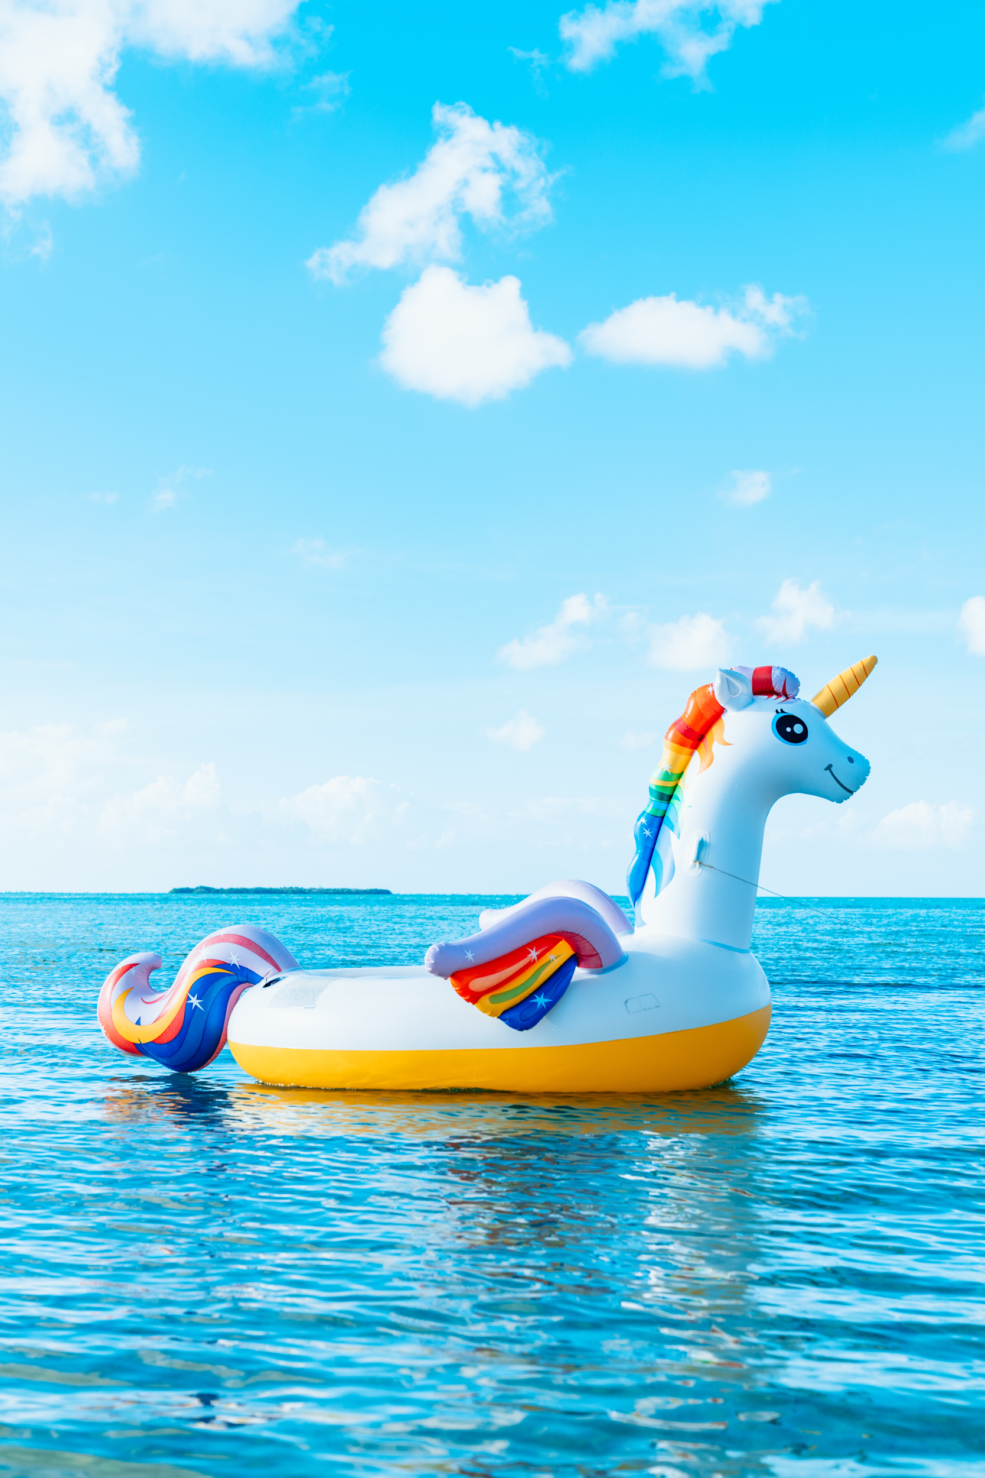

Intro
Raport „World Happiness Report” powstaje od 10 lat na zlecenie i pod egidą ONZ, wyniki zawsze ogłaszane są 20 marca – w Międzynarodowy Dzień Szczęścia. W 2022 roku przeanalizowano sytuację w 146 krajach.
Rankingi szczęścia narodowego opierają się na badaniu drabinkowym Cantrila przeprowadzonym na całym świecie przez firmę badawczą Gallup, Inc. Reprezentatywne dla kraju próby respondentów są proszone o zastanowienie się nad drabiną, przy czym najlepsze możliwe życie to dla nich 10, a najgorsze możliwe życie to 0. Następnie proszeni są o ocenę własnego obecnego życia w tej skali od 0 do 10.
7 wskaźników
146 państw
Gallup World Poll
10 Edycji
Notes:
World Happiness Report to badanie, które klasyfikuje 146 krajów według tego, jak zadowoleni i szczęśliwi są ich mieszkańcy. Pierwszy raport został wydany w 2012 i z wyłączeniem 2014 roku jest realizowany przez wszystkie lata, do 2022 roku. Korzystając z miar ilościowych, raport analizuje sześć cech jakościowych, aby określić, w jaki sposób wpływają one na szczęście ludności danego kraju. Happiness Score to średnia krajowa odpowiedzi na główne pytanie dotyczące oceny życia, zadane w ankiecie Gallupa (Gallup World Poll), na skali 1-10.
Happiness Score jest wyjaśniany następującymi zmiennymi:
PKB na mieszkańca kraju
Oczekiwana długość życia w zdrowiu
Pomoc socjalna
Wolność podejmowania życiowych decyzji
Hojność
Postrzeganie korupcji
Dodatkowo, wskaźnik dystopia wyraża teoretyczny naród, dla którego wartości wszystkich sześciu wskaźników są najniższe.

Slide 3
Gdzie szukać szczęścia?

Slide 4
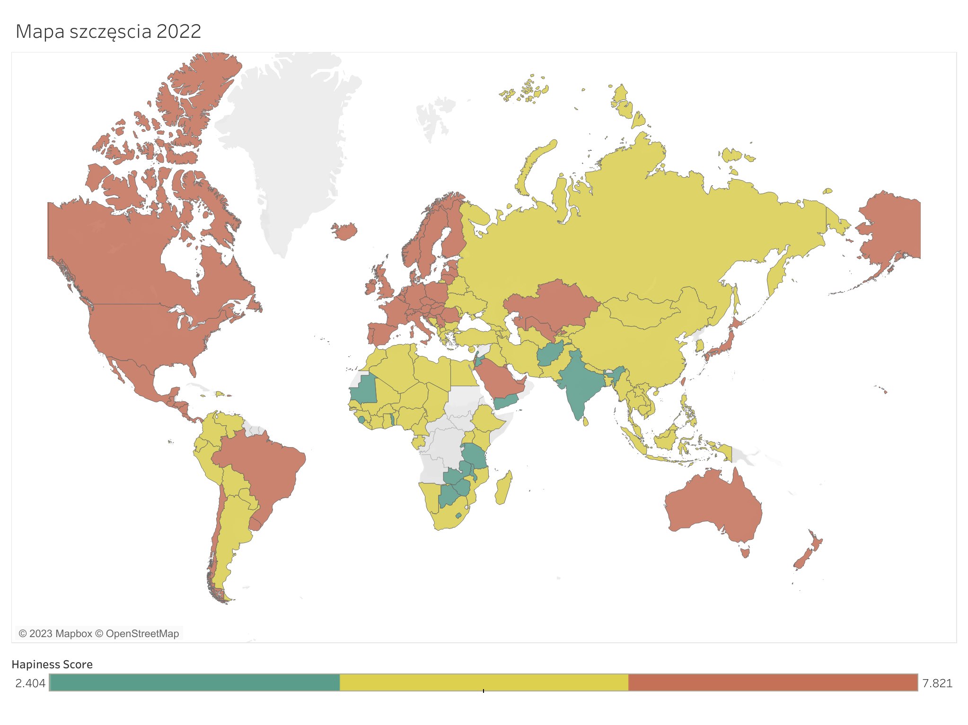
Gdzie szukać szczęścia :)
Finlandia osiągająca 7,821 zajęła pierwsze miejsce w światowym raporcie dotyczącym szczęścia w 2022 r. Za nią plasują się Dania i Islandia, odpowiednio na drugim i trzecim miejscu. Szwajcaria, Holandia, Luksemburg, Szwecja, Norwegia, Izrael i
Nowa Zelandia znalazły się w pierwszej dziesiątce „najszczęśliwszych” krajów na świecie.
Spośród 146 krajów sklasyfikowanych w raporcie Afganistan uzyskał najniższy wynik 2,404 i został sklasyfikowany jako najmniej „szczęśliwy” kraj na świecie w 2022 r.

Slide 5
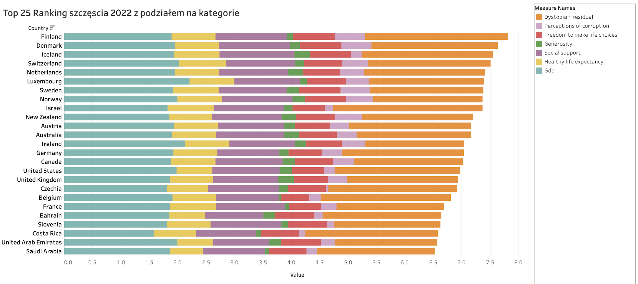
Jak oceniane jest szczęście?
Do konstruowania rankingu wykorzystywane są takie zmienne jak PKB per capita, oczekiwana długość życia, jakość polityki socjalnej państwa, wolność dokonywania wyborów, hojność czy poziom społecznie obserwowanej korupcji oraz odniesienie do dystopii czyli hipotetycznego kraju o wartościach równych najniższym światowym średnim krajowym dla każdego z sześciu czynników wymienionych powyżej. W łącznej ocenie uwzględnia się tzw. pozostałości czyli reszty lub niewyjaśnione komponenty, które różnią się w zależności od kraju, odzwierciedlając zakres, w jakim sześć zmiennych nadmiernie lub niedostatecznie wyjaśnia średnie oceny życia.

Slide 6
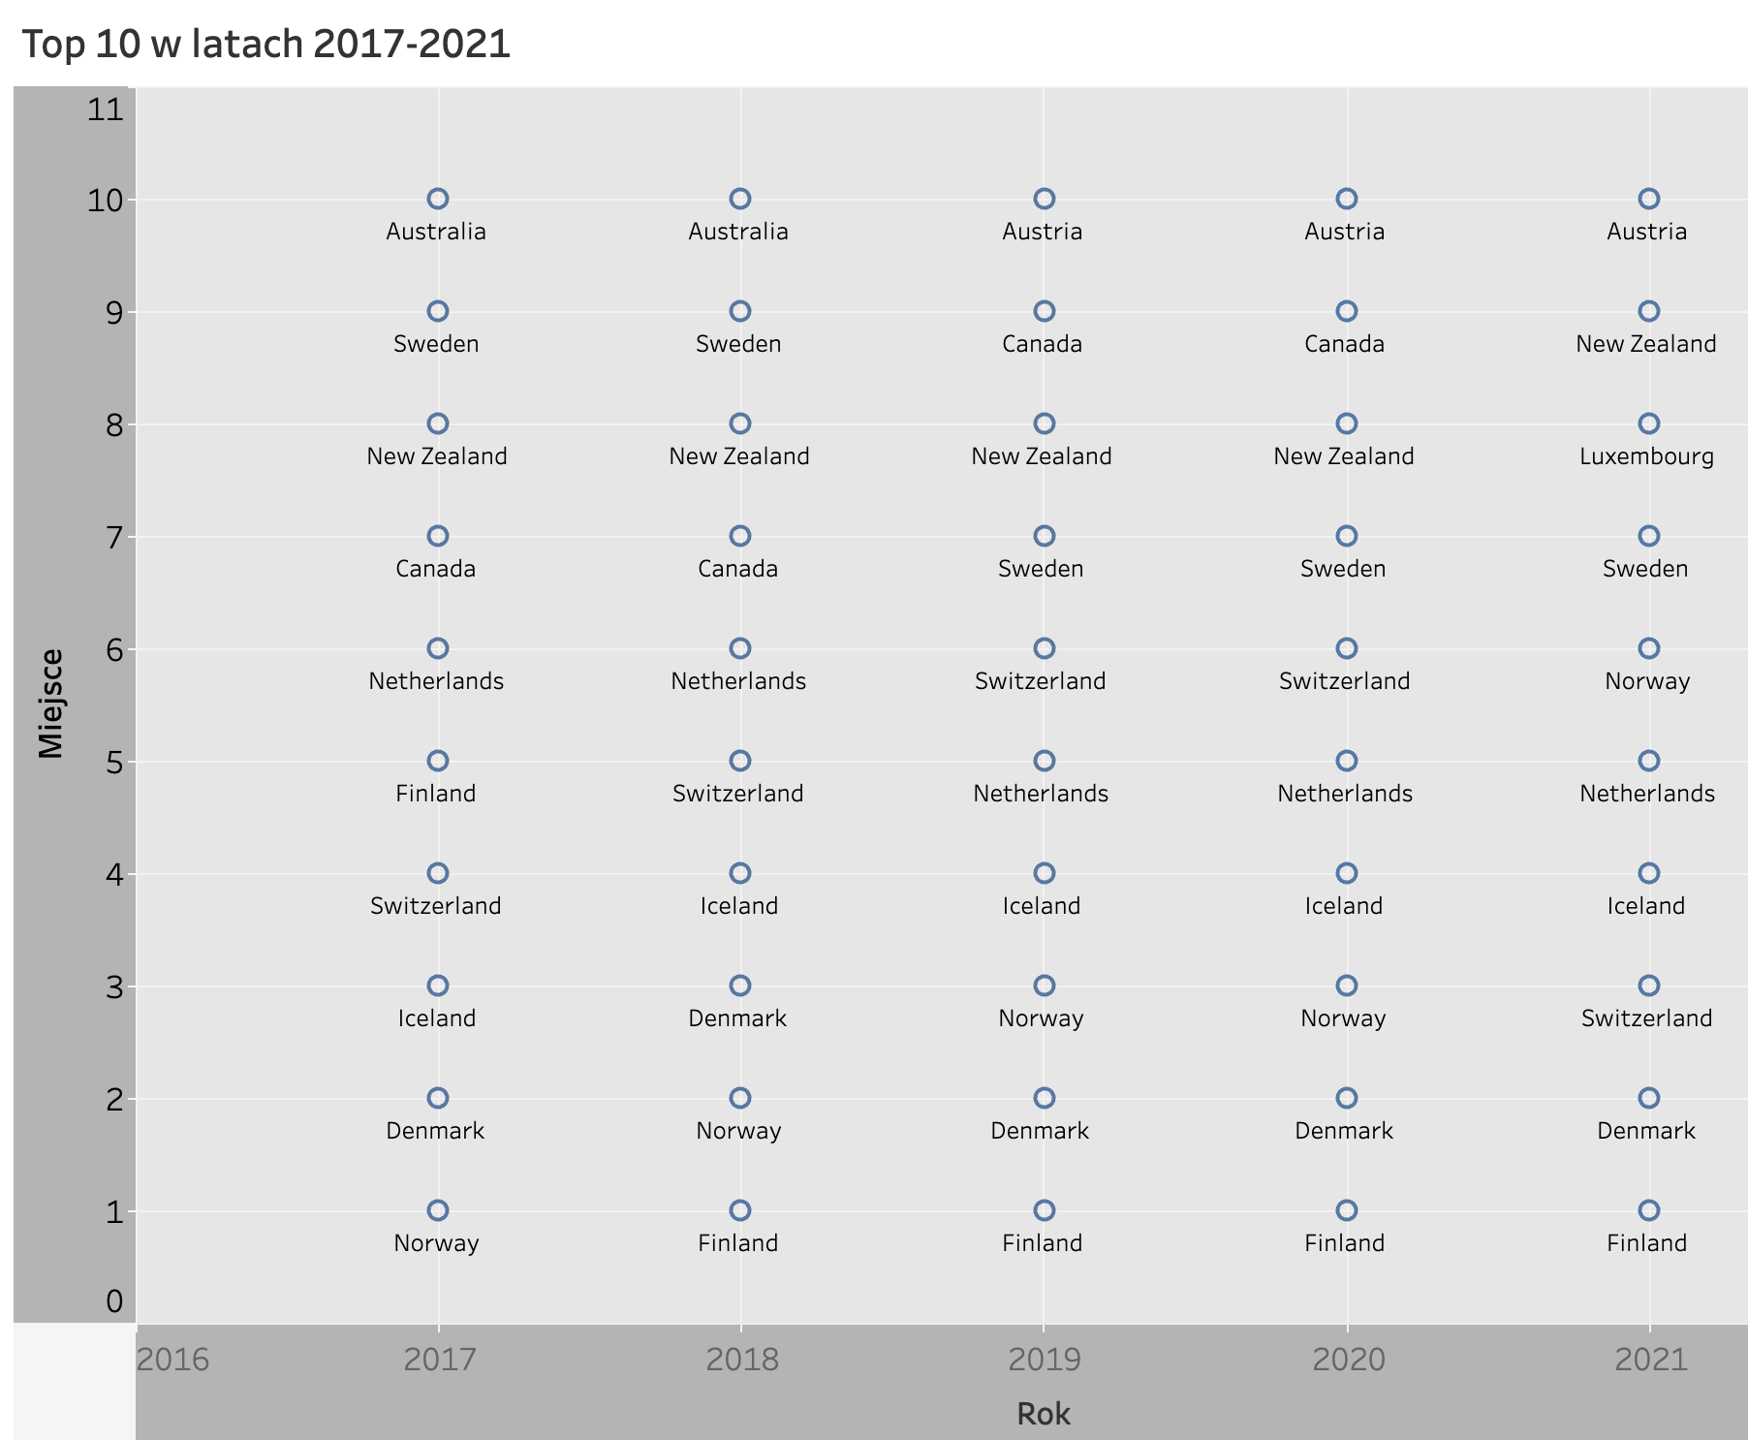
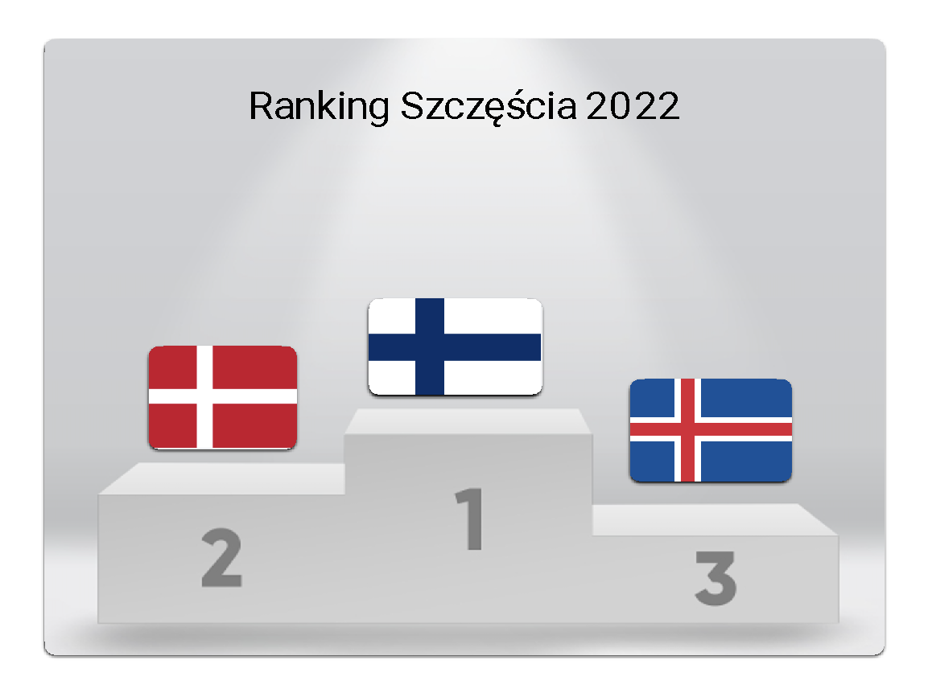
Czy szczęście jest trwałe ?
Od 2018 r. cztery razy z rzędu pierwsze miejsce w zestawieniu World Happiness Report zajmowała Finlandia. Dobra passa Finów trwa. W 2022 r. Finlandia po raz kolejny została uznana za najszczęśliwszy kraj na świecie, drugie miejsce ponownie zajęła Dania, a trzecie Islandia. Kraina gejzerów awansowała o jedno miejsce w górę względem zeszłorocznego zestawienia. Duży spadek w ostatnich latach zanotowała Norwegia oraz Kanada odpowiednio 8 i 16 miejsce w 2022 roku.

Slide 7
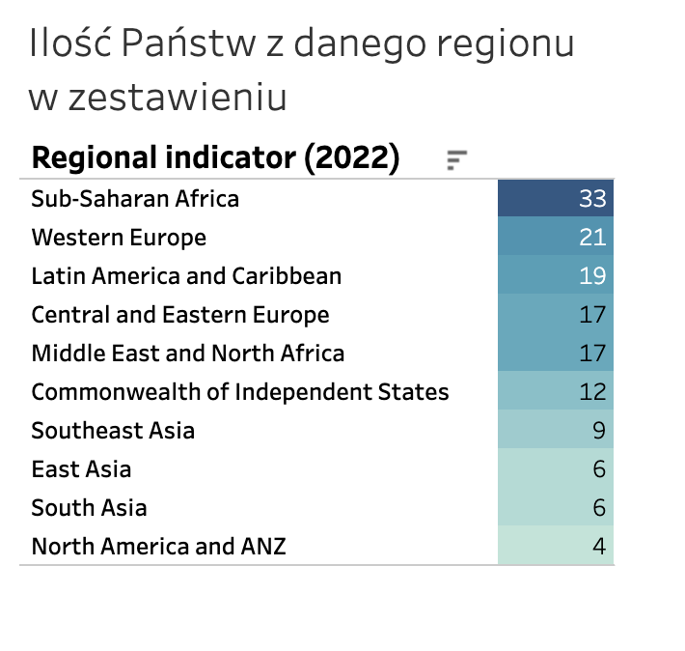
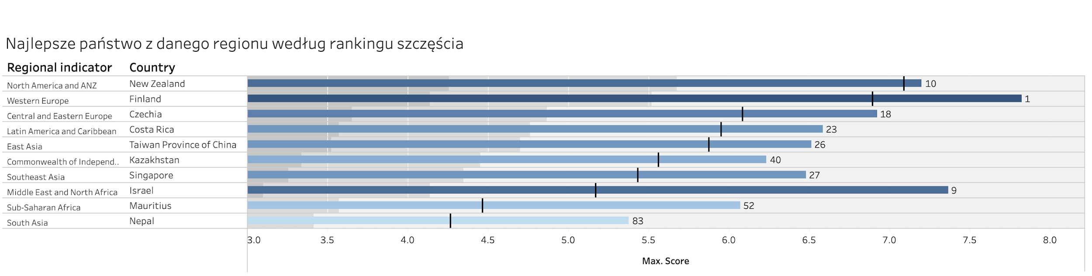
Szczęśliwe Regiony ☺
W ramach badania każde z Państw zostało zaklasyfikowane do jednego z regionów.
Badanie wykazało bardzo wyraźne różnice pomiędzy poszczególnymi regionami oraz pomiędzy państwami w danym regionie. Pierwszą dziesiątkę zdominowała Europa Zachodnia, która zajęła pierwsze 8 miejsc mimo, to regionem z najlepszą średnią jest Północna Ameryka wraz z Australią i Nową Zelandia (najlepsza w tym regionie, ale dopiero 10 w ogólnym zestawieniu). Dobrym przykładem na przedstawienie znaczącego zróżnicowania w ramach danego regionu jest Izrael, którego wynik jest zdecydowanie lepszy niż średnia dla regionu, który reprezentuje (7,36 vs 5,17).

Slide 8
Gdzie ze szczęściem nie po drodze?

Slide 9
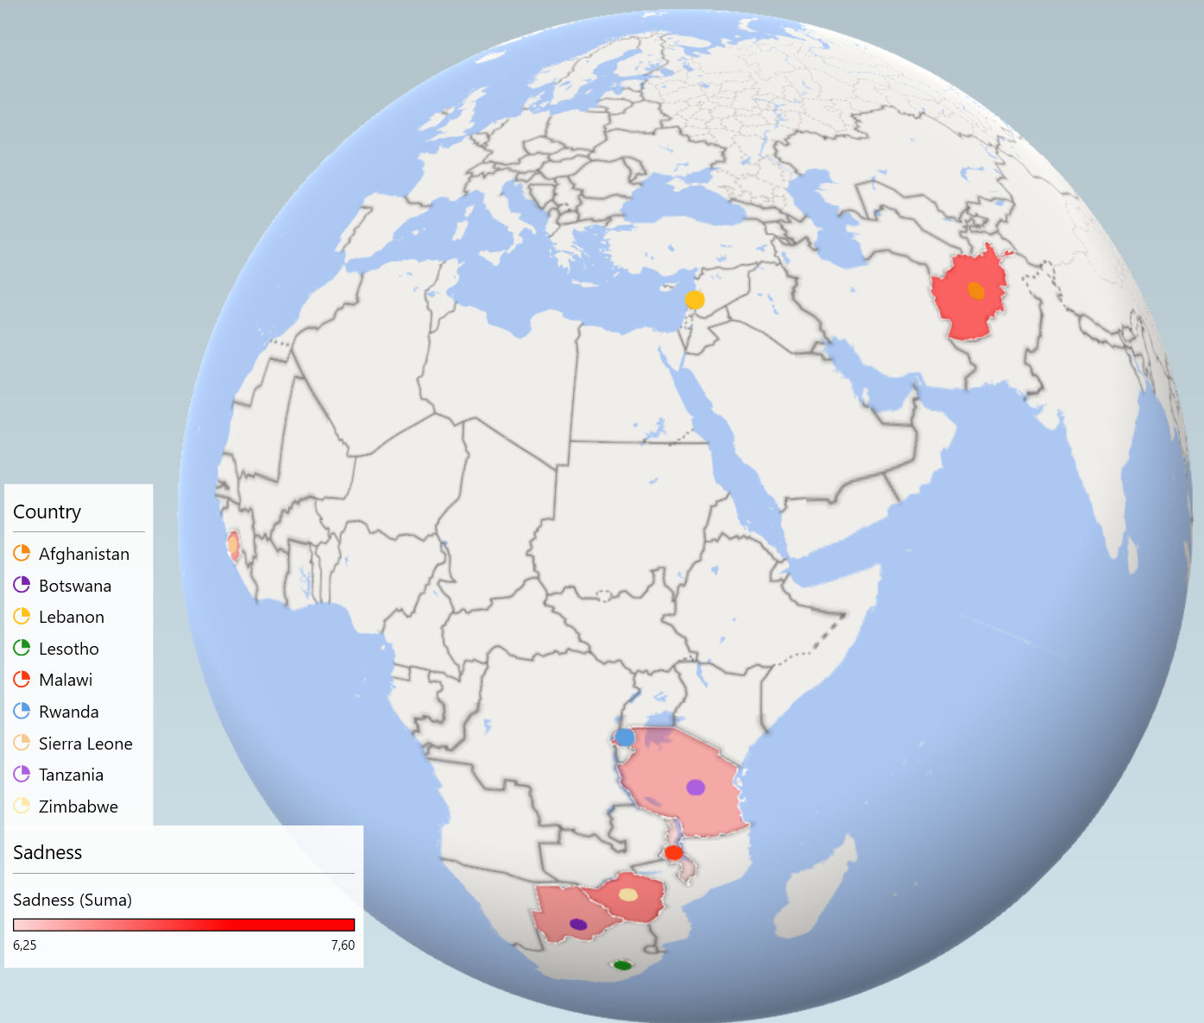
Ten most saddest countries in the world

Slide 10
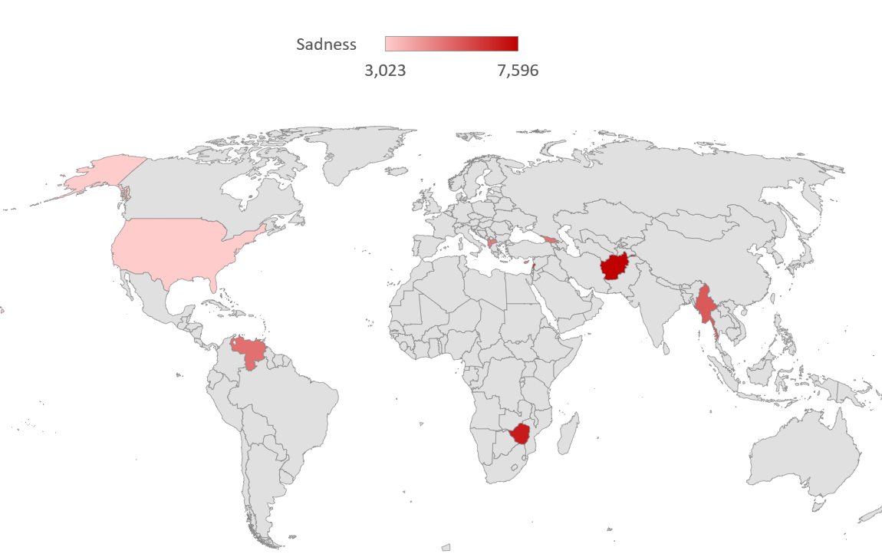
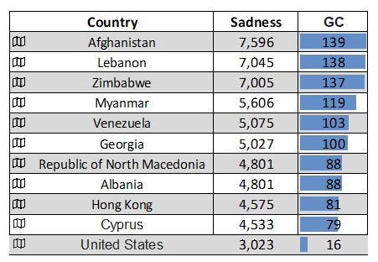
World regional ranking of saddest countries
Where the grass is greener

Slide 11
Europa przylądkiem szczęścia?

Slide 12
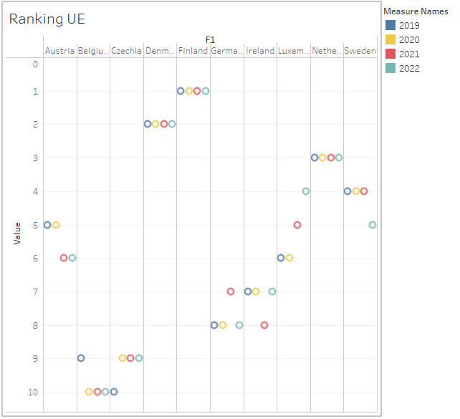
Szczęście w Unii Europejskiej?
Ranking przedstawia 10 najszczęśliwszych krajów UE.
Od 4 lat niezmiennie na pierwszych miejscach plasują się Finlandia, następnie Dania oraz Holandia.
Warto jednak zauważyć, że Luxemburg z roku na rok jest w rankingu coraz wyżej.

Slide 13
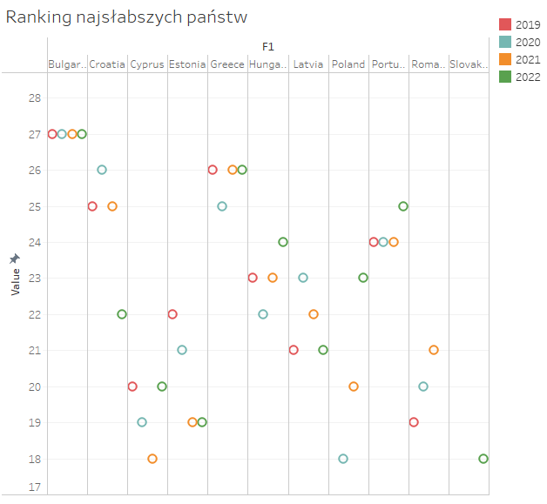
Które kraje mają mniej szczęścia?
Na ostatnim miejscu od 4 lat jest Bułgaria.
Kolejne miejsca należą do Grecji i Chorwacji.
Polska w 2019 roku zajmowała 16 miejsce i z roku na rok spada w rankingu.

Slide 14
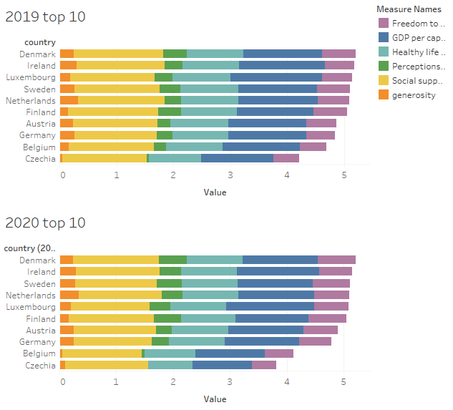
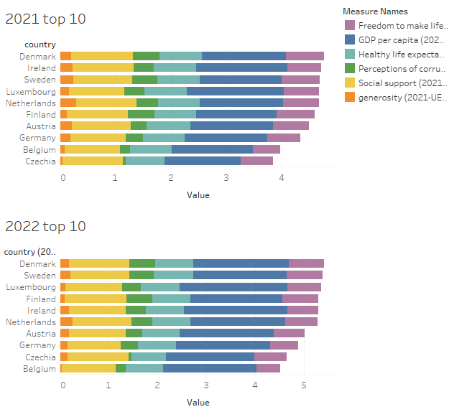
Jak Europejczycy oceniają szczęście?

Slide 15
Co Cię nie zabije…

Slide 16
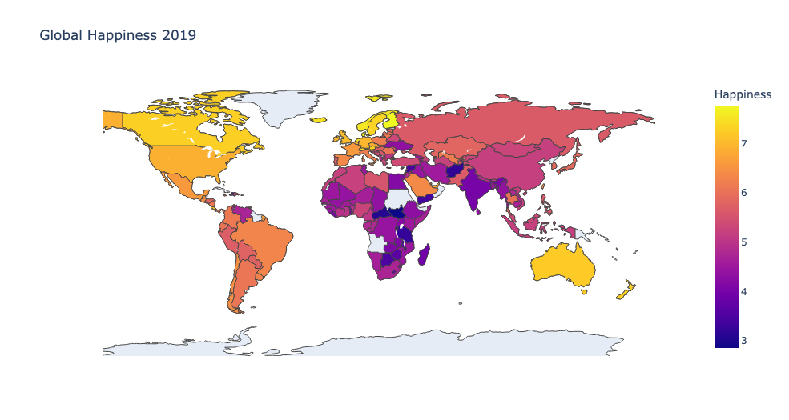
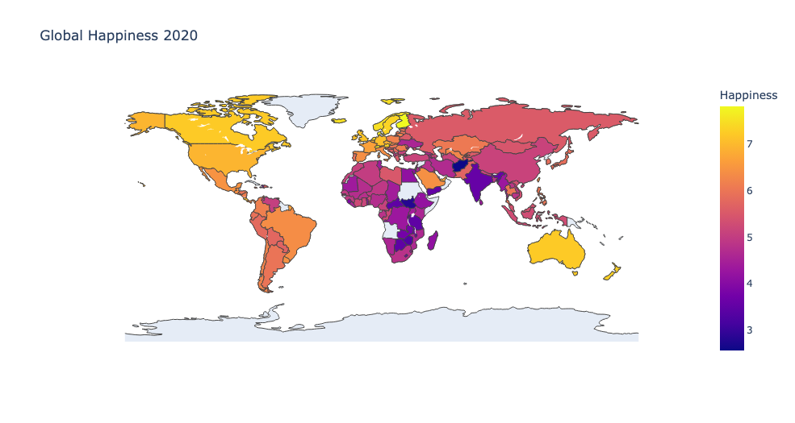
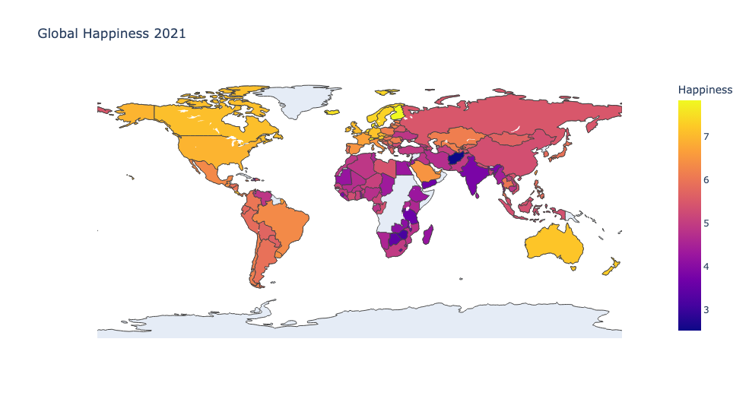
Co nas (ludzkość) nie zabije to nas wzmocni!
Mimo pandemii i liczby śmiertelnych ofiar, społecznej izolacji (lockdown), utraty pracy, a także wielu innych konsekwencji jakie ze sobą przyniosła, analiza rankingów i wysokości wskaźnika Happiness score z 2019, 2020 i 2021 roku wykazują niewielką różnicę, co może wskazywać, że epidemia miała niewielki wpływ na wskaźnik szczęścia dla wszystkich krajów.

Slide 17
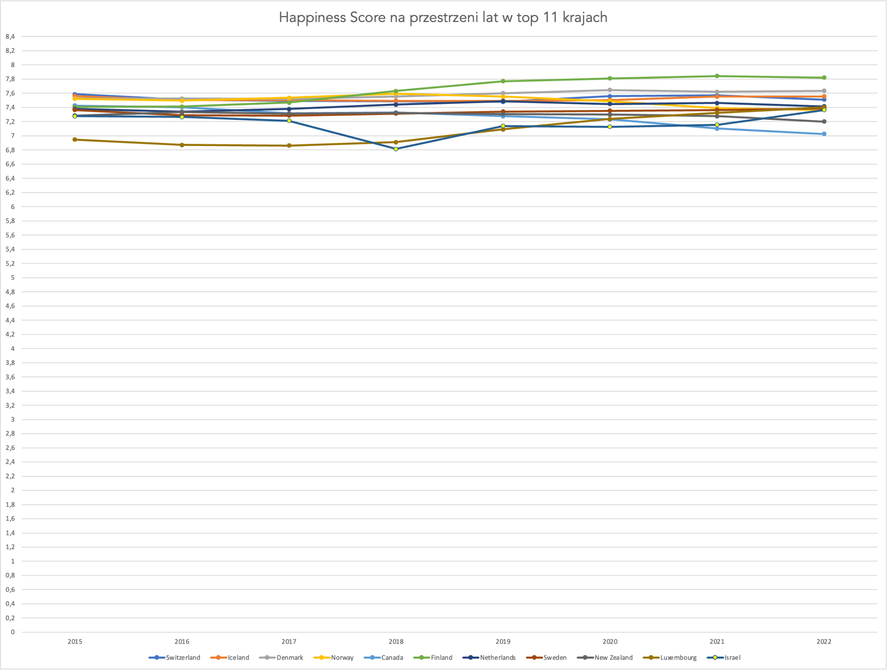

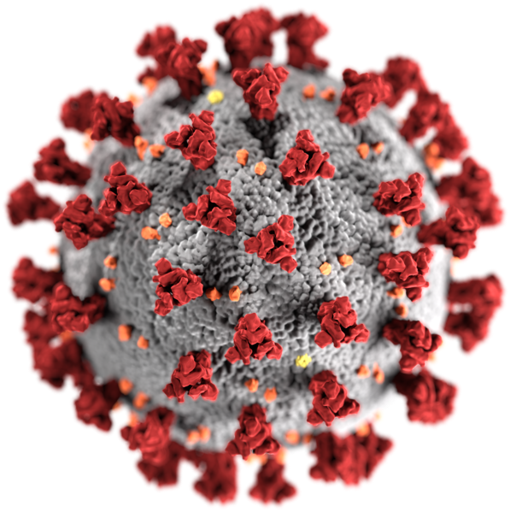

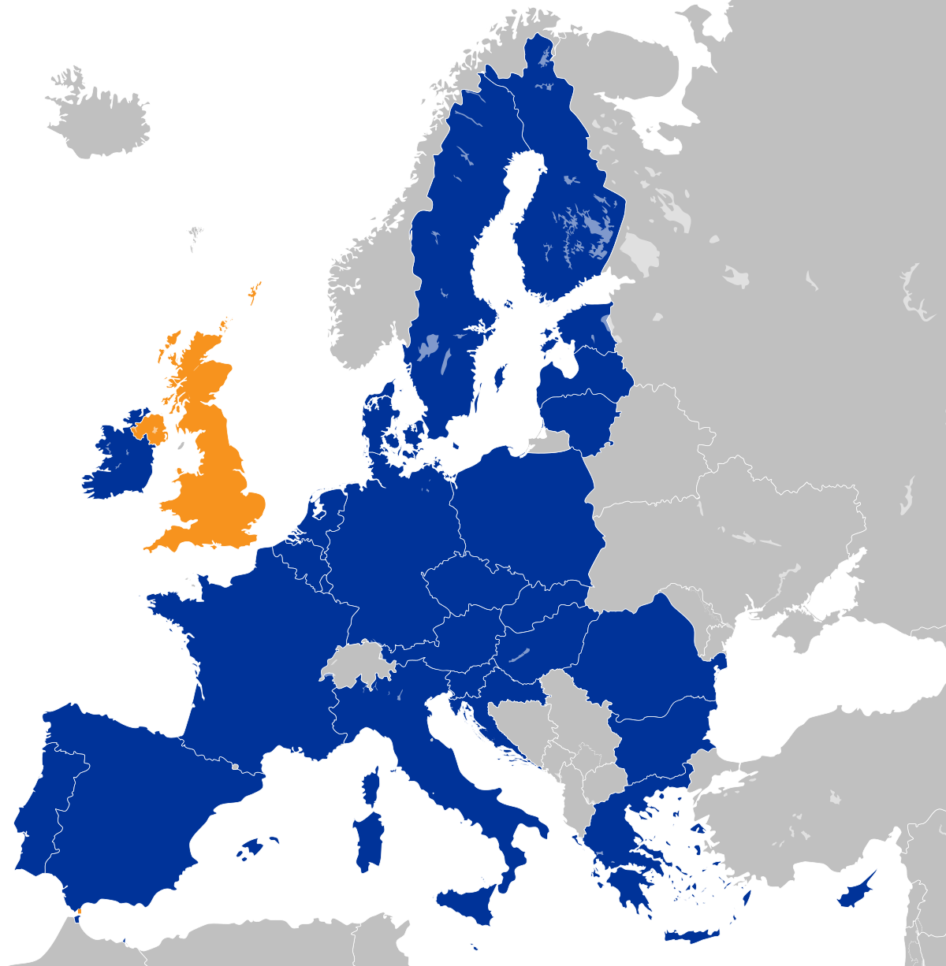

A jeżeli nie pandemia to co?
2016?

Slide 18
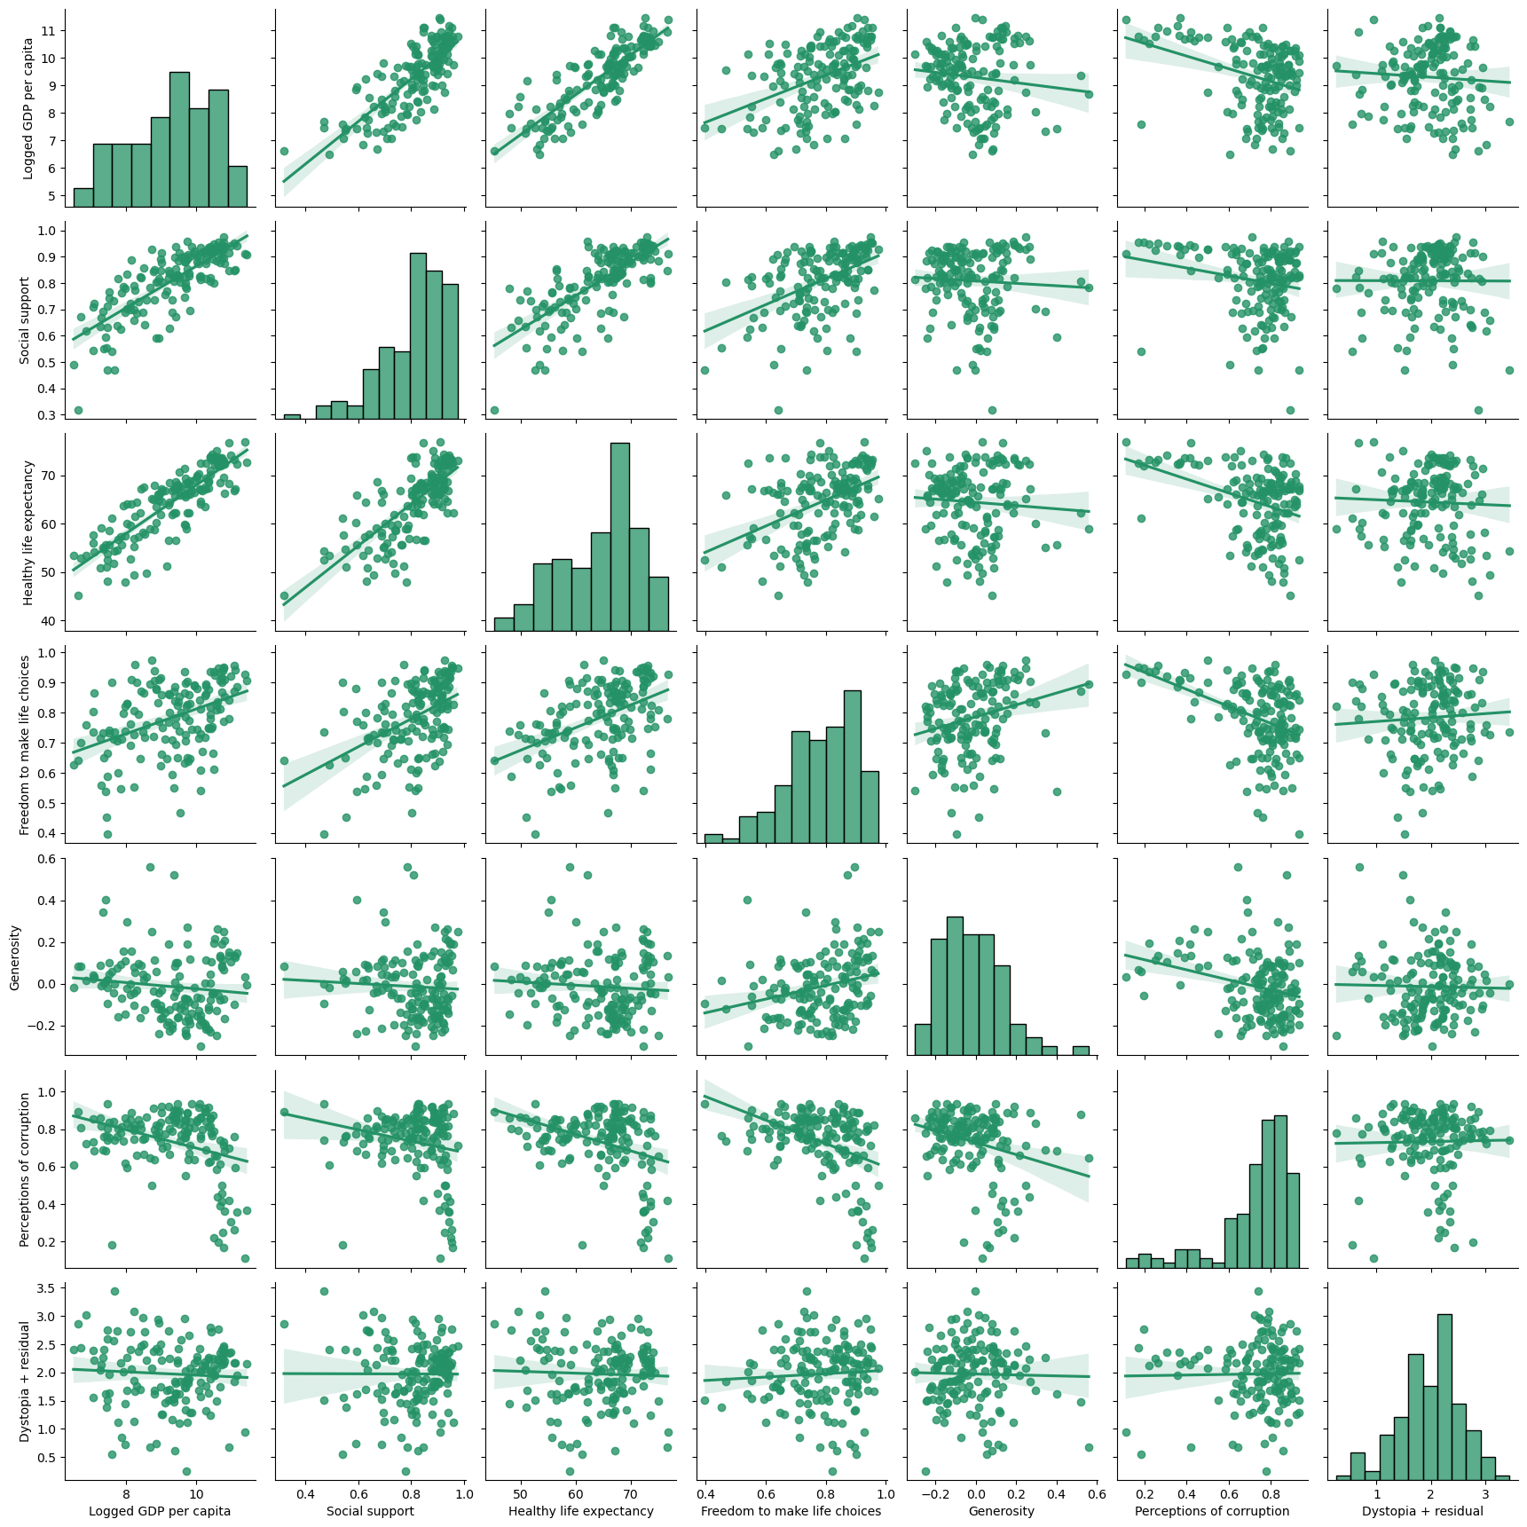
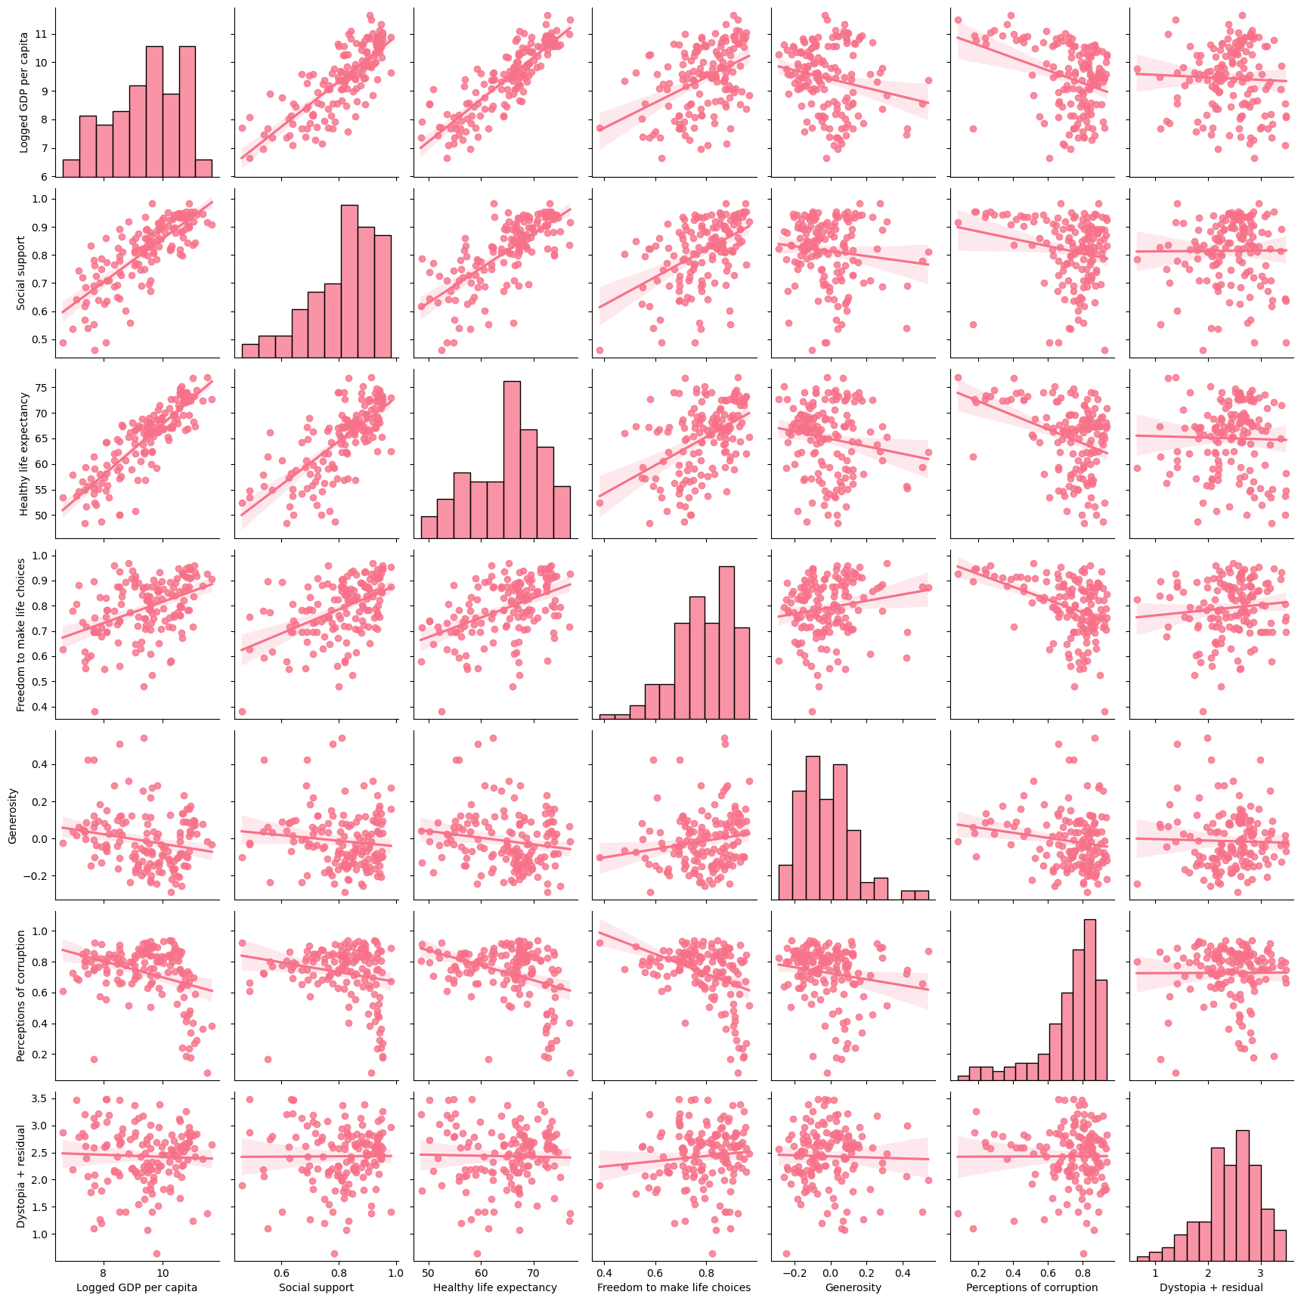
Badanie korelacji
Badanie korelacji pomiędzy poszczególnymi wskaźnikami dla 2020
Badanie korelacji pomiędzy poszczególnymi wskaźnikami dla 2021

Slide 19
Badanie korelacji
Badanie korelacji pomiędzy poszczególnymi wskaźnikami dla lat 2020 i 2021 wykazało, że:
Najsilniejszy związek występuje pomiędzy PKB na mieszkańca kraju, oczekiwaną długością życia w zdrowiu, pomocą socjalną.
Wnioski: - PKB określa wsparcie społeczne i średnią długość życia w zdrowiu, - Wsparcie społeczne ma bezpośredni wpływ na długość naszego życia,
- Postrzeganie korupcji ma negatywny wpływ na wszystkie inne kategorie.

Slide 20

Wnioski
Finlandia utrzymuje najwyższy poziom wskaźnika Happiness Score podczas gdy Afganistan jest krajem o najniższym poziomie wskaźnika szczęścia (nie zmieniają się państwa, które są na podium).
Region świata najbardziej atrakcyjny jako miejsce do życia to Skandynawia.
Rejon świata w którym warunki do życia zdają się być najtrudniejsze to poza Afganistanem Afryka Subsaharyjska.
Regularny spadek poziomu szczęścia w Polsce.
Najgorsze miejsce w Europie Zachodniej to północny Cypr
COVID-19 nie miał istotnego wpływu na spadek szczęścia w poszczególnych krajach.

Slide 21
Dziękujemy za uwagę!

